Slide 1


Inteligência artificial em uropatologia
Katia Ramos Moreira Leite
FMUSP - Genoa

Slide 2
Declaração de Conflito de Interesse
Katia R. M. Leite afirma não ter conflito
de interesse a declarar
Exigência da RDC Nº 96/08 da ANVISA

Slide 3
IA na patologia
Diagnóstico
Prognóstico
Marcadores preditivos de resposta a tratamento
Machine Learning
Deep Learning

Slide 4
Deep Learning
Parte do aprendizado de máquina que usa redes neurais com múltiplas camadas
Simulação do cérebro humano – trama neural convolucional
Permite que o computador aprenda a partir de grande volume de dados
Reconhece padrões
  Imagens
  Sons
  Textos
  Etc.

Slide 5
Deep Learning
Programação
  Python
  Uso de estruturas e rotinas pré-construídas
    TensorFlow
    Keras
    PyTorch

Slide 6
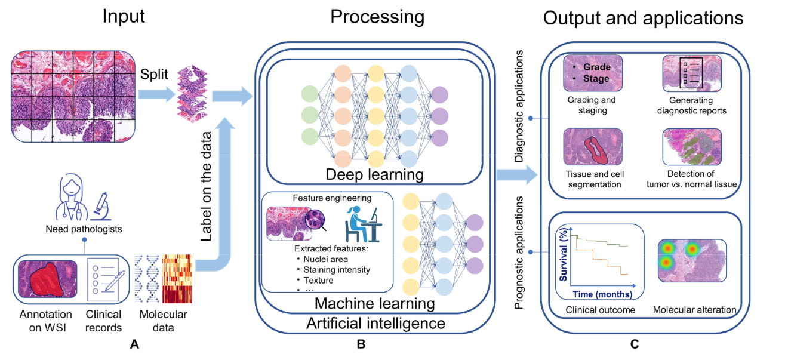
Deep Learning
Etapas
Definição do problema
Coleção de dados
Processamento dos dados
Desenho do modelo
Otimização do modelo
Treinamento
Avaliação ou teste
Ajuste da parametrização
Implantação
Monitoramento
Khoraminia F et al. Cancers 2023,15:4518

Slide 7
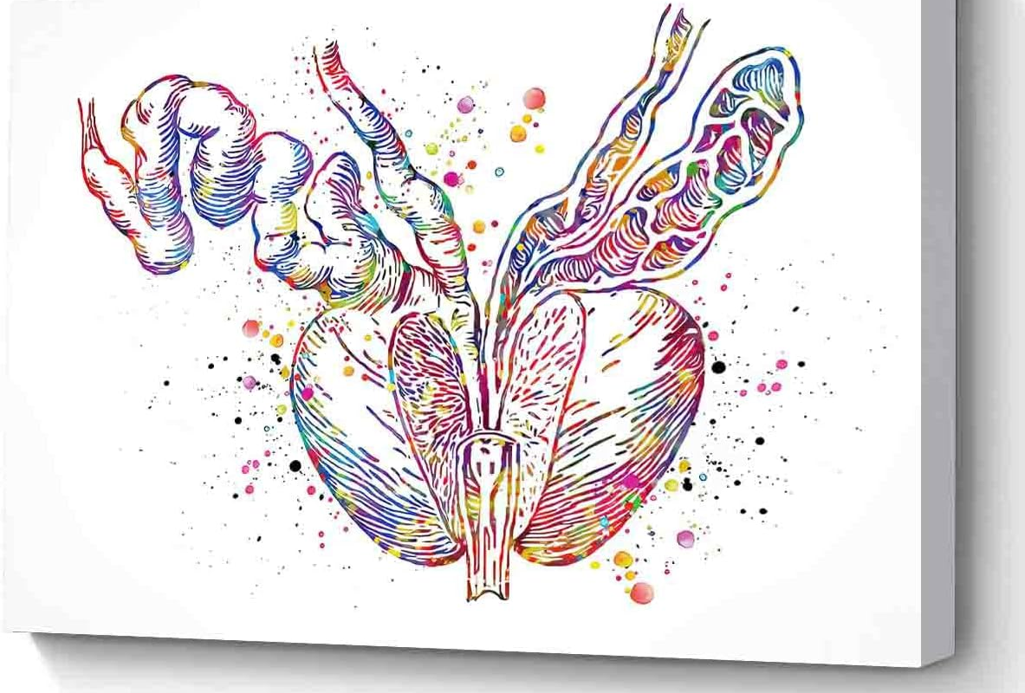

Slide 8
Câncer de próstata
EUA – 1 milhão de biópsias anuais
≥ 12 fragmentos
Aumento da incidência
Número reduzido de patologistas
  Brasil – 1,6:100.000
  China – 1,0:130.000
  África – 1,0:1.000.000
Graduação essencial para conduta

Slide 9
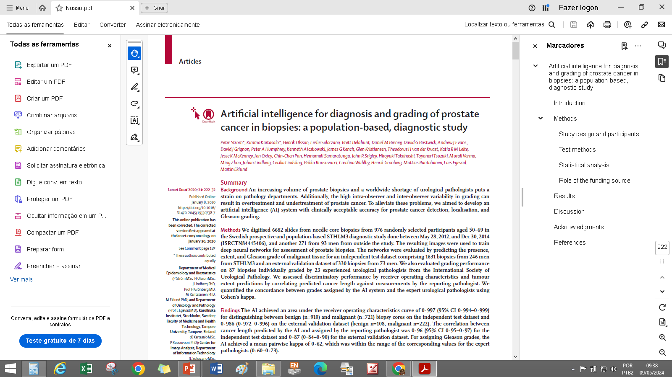

Slide 10
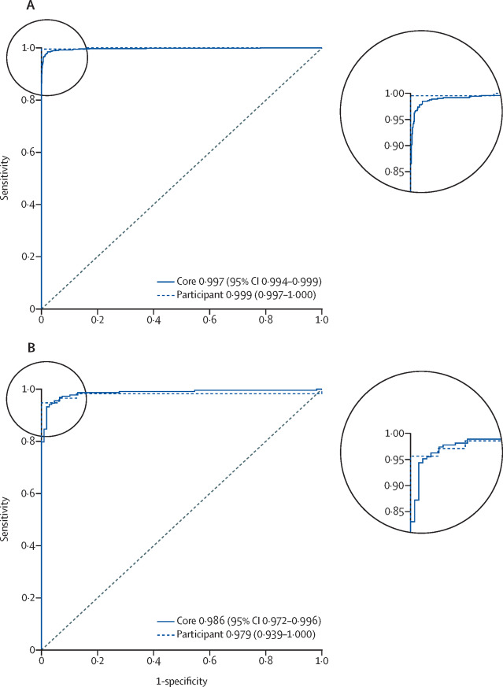
Câncer de próstata
Diagnóstico
Ström P et al. Lancet Oncol Feb. 2020,21:222
  Treinamento
    6682 – estudo prospectivo STHLM3 (único observador)
    271 – Karolinska (mundo real)
    87 –Uropatologistas (23)
Teste
Validação

Slide 11
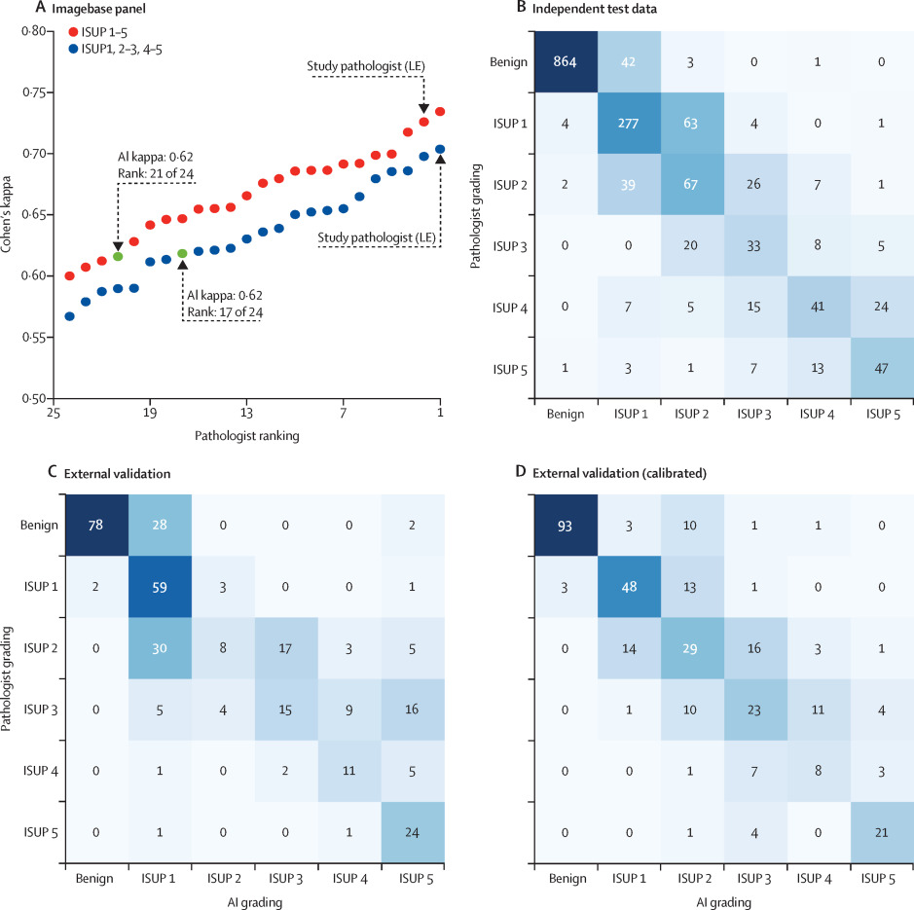
Câncer de próstata
Graduação
Falso (+) – 14%
Falso (-) – 3%
Subgraduação – 15%
Supergraduação – 16%

Slide 12
Referência | N (validação) | Acurácia diagnóstica (AUC) | Acurácia na graduação (AUC)
Arvaniti et al. 2018 | 245 | Kappa 0,71 | Kappa 0,71
Campanella et al. 2019 | 12.727 | 0,932 | NA
Lucas et al 2019 | 38 | 0,92 | ≥4 vs ≤3 – 0,90
Bulten et al. 2020 | 245 | 0,98 | Benigno e 1 vs ≥2 - 0,87
Nir et al. 2019 | 230 | 0,75 | NA
Ström et al. 2020 | 330 | 0,986 | Cohen’s Ⱪ - 0,7
Pantanowitz et al. 2020 | 1627 | 0,991 | ASAP ou 1 vs ≥2 - 0,941
Marginean et al. 2021 | 698 | 0,99 | 0,94(3), 0,96(4), 0,82(5)
Kott et al. 2021 | 85 | 0,915 | 0,854
Perincheri et al. 2021 | 1876 | Sens – 97,7% Espec – 99,3% | NA
Mun et. Al. 2021 | 244 | 0,983 | Correlação moderada com o patologista

Slide 13
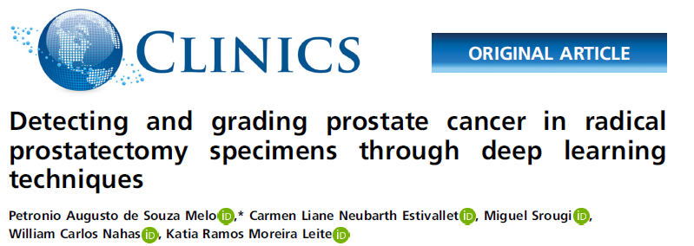
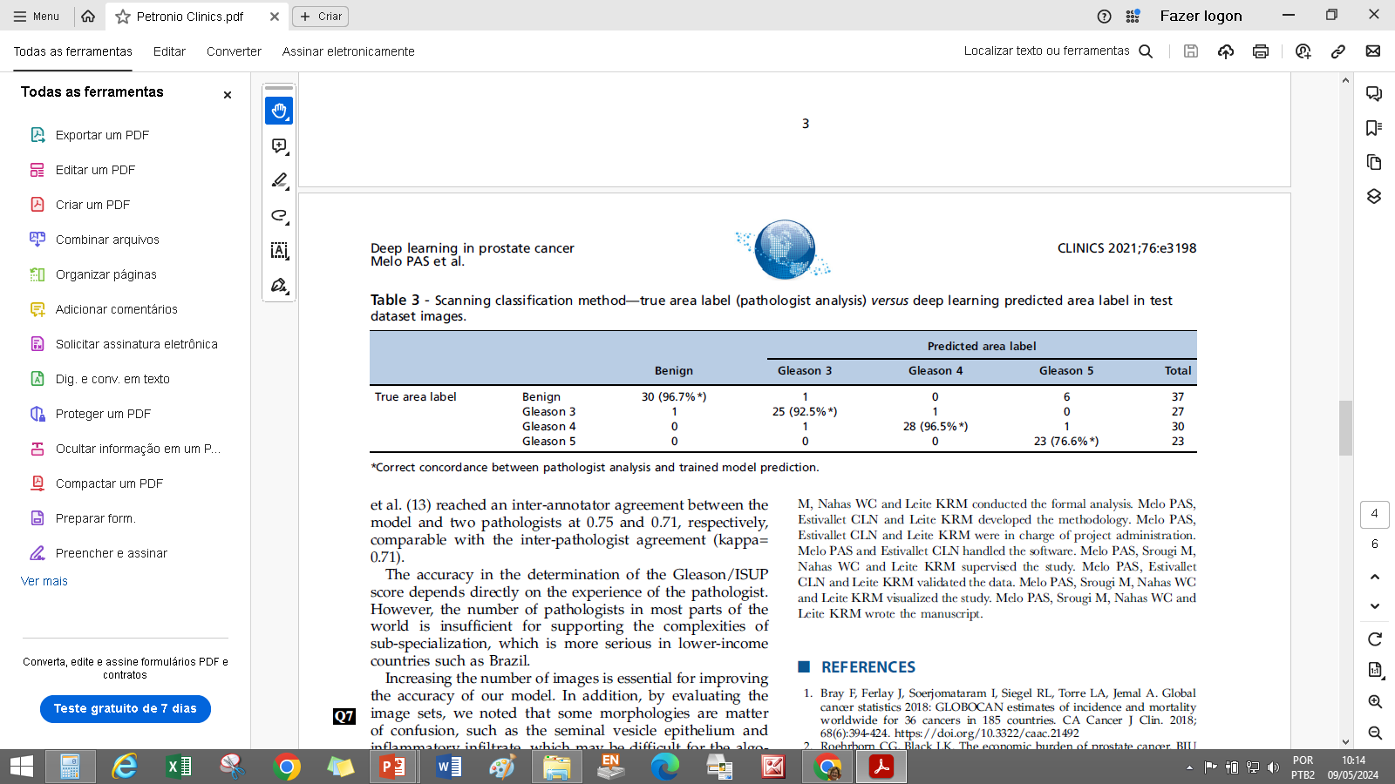

Slide 14
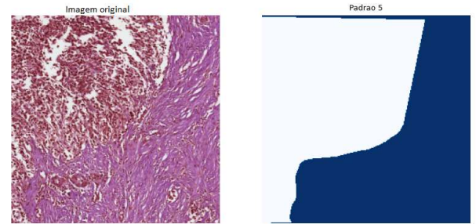
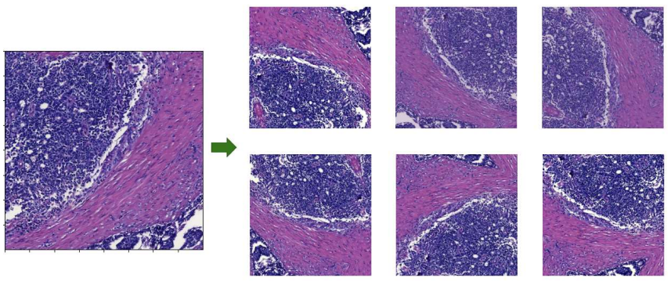
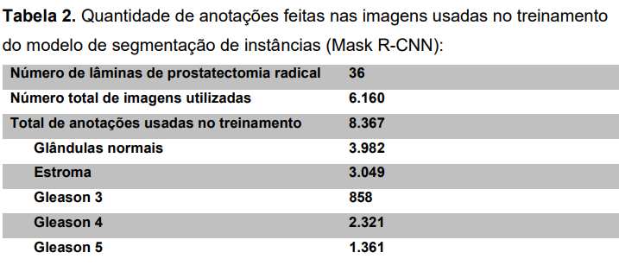

Slide 15
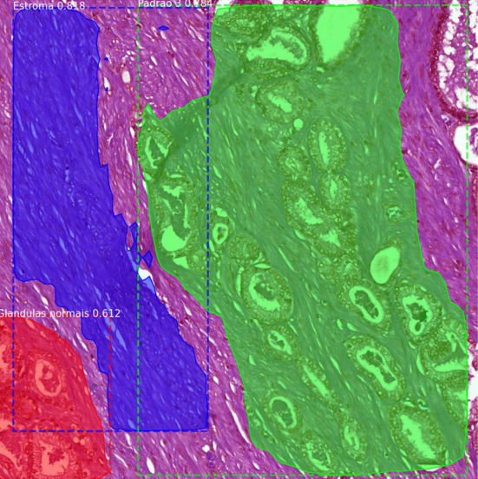
0,818
0,784
0,612

Slide 16
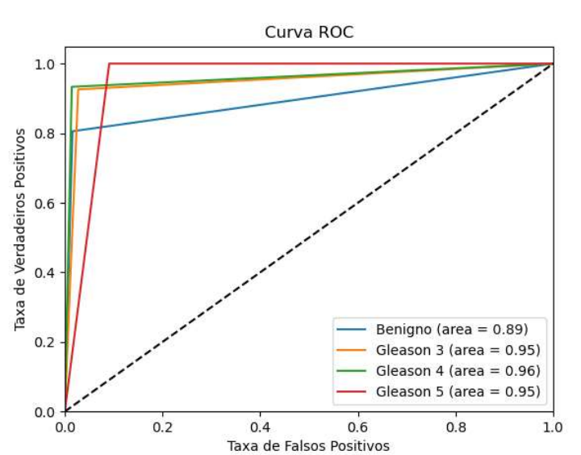

Slide 17
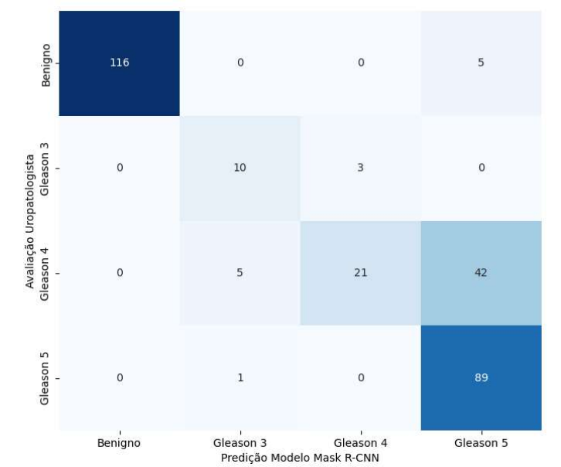
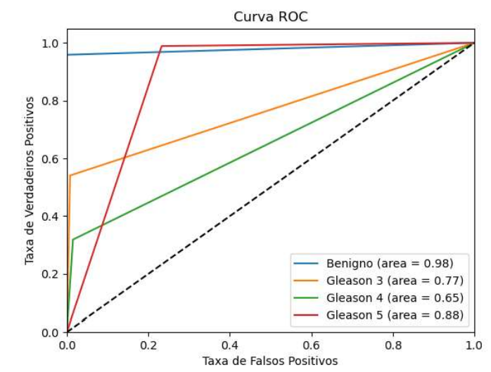
Performance em biópsias
Fotos comuns

Slide 18
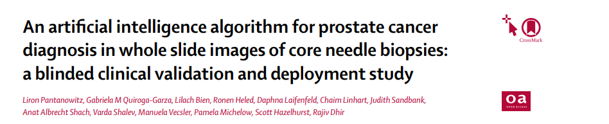
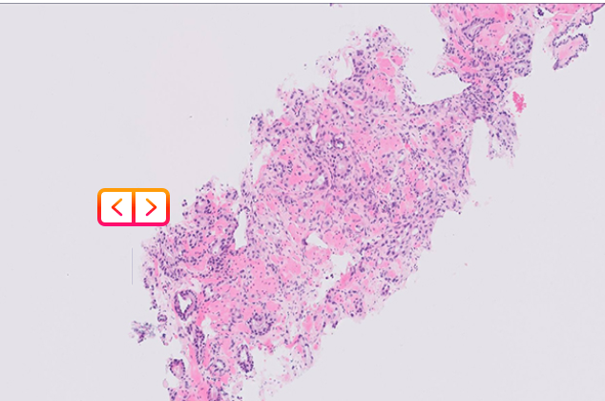
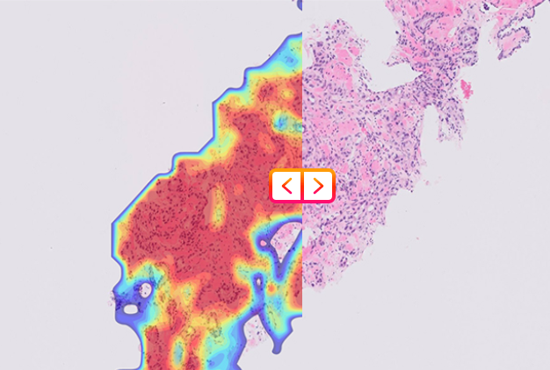
IBEX – Câncer de próstata

Slide 19
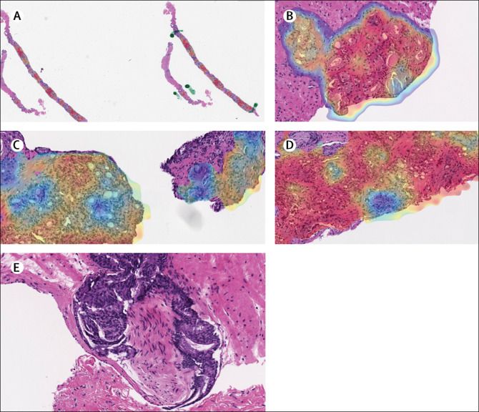
IBEX
Diagnóstico - AUC
  Teste interno – 0,997 (95% CI 0,995 – 0,998)
  Validação externa – 0,991 (0,979 – 1,00)
Graduação
  Baixo grau (ISUP 1ou ASAP) vs ISUP2 a 5 – 0,941 (0,905 a 0,977)
  Detecção de padrão 5 – 0,971 (0,943 a 0,998)
Volume%
  Relação com o patologista – 0,882 (95% CI 0,834 to 0,915)
Invasão Perineural – AUC
  0,957 (0,930 to 0,985)
Pantanowitz et al. The Lancet Dig Heal 2020,2:e407

Slide 20
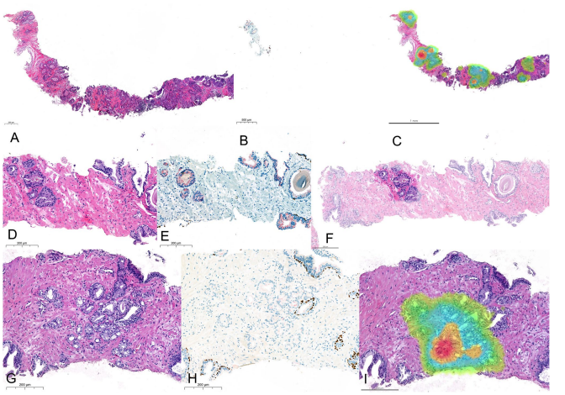
Paige - Prostate
Aprovado pelo FDA
  Benigno vs suspeito vs adenocarcinoma
  Gleason 1º e 2º
  Sinergia com o patologista
    IHC
    Tempo
    necessidade de 2ª opinião
Eloy et al. Virchows Archiv 2023,482:595

Slide 21
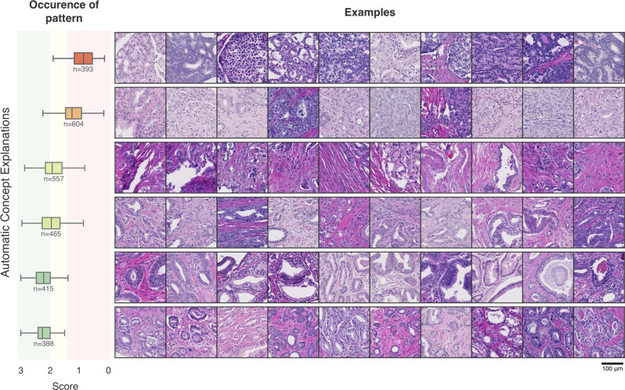
Pathomics – previsão de recidiva
Treinamento - 685
Validação - 204
OR - 3.32 (CI 1.63–6.77; p = 0.001) caso-controle JH
HR - 3.02 (CI 1.10–8.29; p = 0.03) validação
Pinckaers et a. Commun Med 2022;264

Slide 22
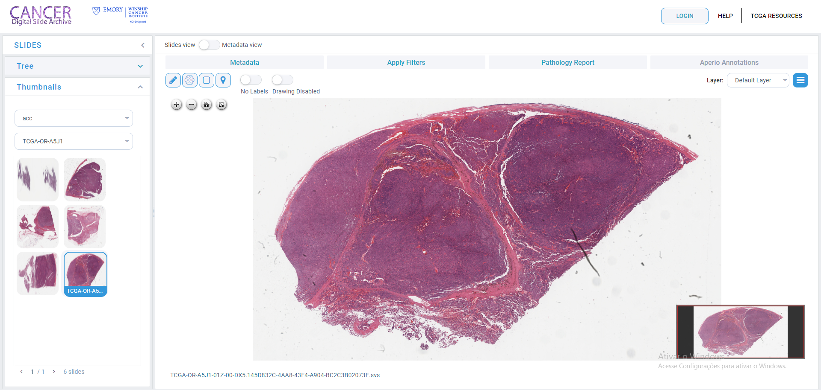
Previsão de recidiva pós-PR

Slide 23
Previsão de recidiva pós-PR
AUA 2024 Melo P. e Leite K.
495 pacientes – imagens disponíveis no TCGA
  403 curados (81,4%)
  92 recidiva bioquímica(18,6%)
Parâmetros
  Idade, lateralidade, Gleason 1º, Gleason score, Estádio, margens cirúrgicas
  Imagens histológicas
  Segmentação em pixels 2056 x 2056

Slide 24
Previsão de recidiva pós-PR
Treinamento: 396 patients
  18.102 imagens
    Curados - 325(14.018)
    Recidiva bioquímica - 71(4.084)
Teste: 99 patients
  4.315 imagens
    Curados - 79 (3.470)
    Recidiva bioquímica - 20 (845)
Python

Slide 25
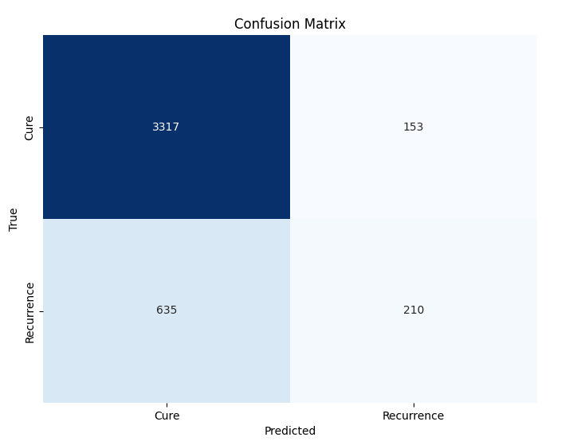
Previsão de recidiva pós-PR
Sensibilidade – 57,0%
Especificidade – 96,3%
VPP – 84,7%
VPN – 84,5%

Slide 26


Slide 27
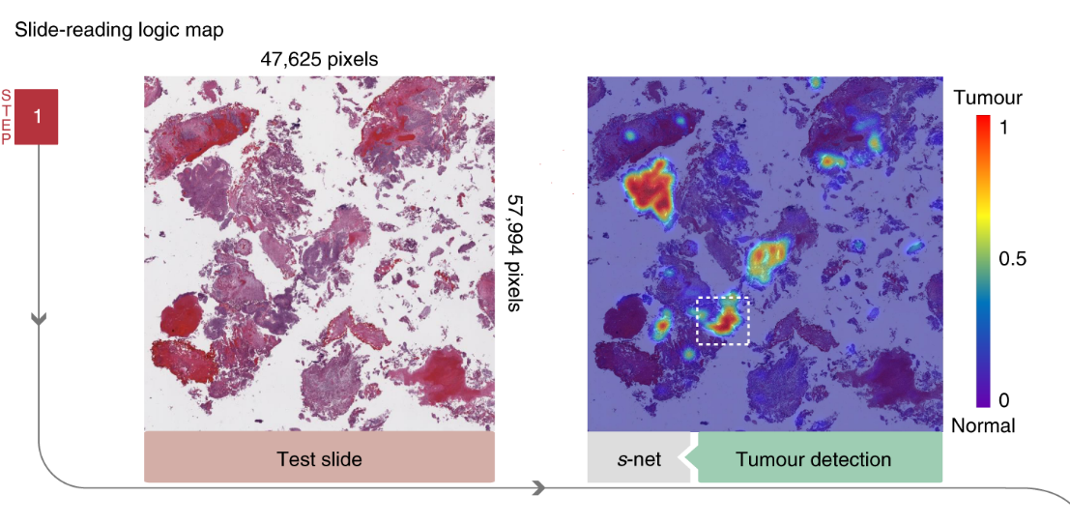
Bexiga
Diagnóstico
Zhang et al. Nat Mach Intell 2019;1:236
  Normal vs tumor – 0,95 verdadeiro positivo
Noorbakhsh et al. Nat Commun 2020;11:6367
  Normal vs tumor – AUC – 0,99

Slide 28
Bexiga
Graduação
Zhang et al. Nat Mach Intell 2019;1:236
  IA vs 17 patologistas
    Acurácia
      IA – 95%
      Patologistas – 84%
Papageorgiou et al. 2006 ISBN : 978-3-540-46535-5
  Acurácia
    89% - alto grau
    86% - baixo grau
Jansen et al. AJP 2020;190:1483
  vs uropatologista
    Baixo grau – 76%
    Alto grau – 71%
Spyridonos et al.
  Alto e baixo grau
    88%
  WHO 1, 2 e 3
    89% - 1 e 2 vs 3
    79% - 1 vs 2
      Med Inform Int 2001;26:179
      Anal Quant Cytol Histol 2002,24:317

Slide 29
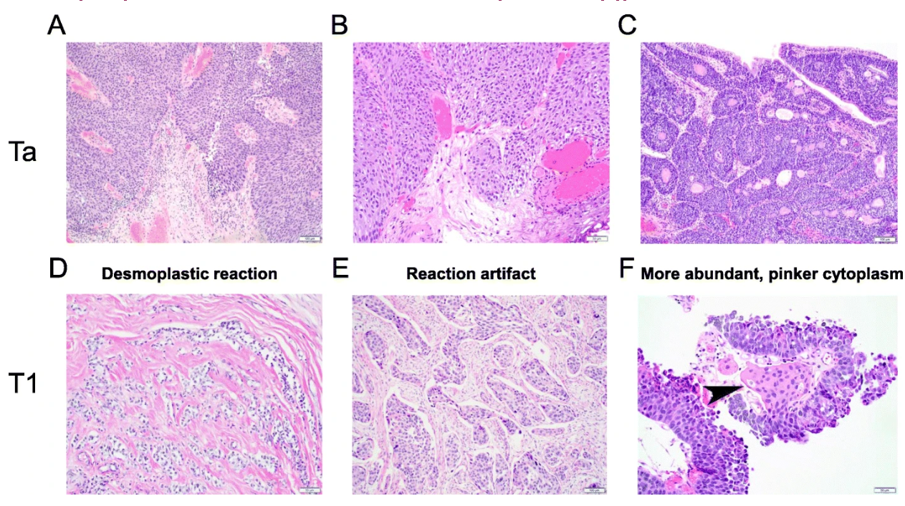
Bexiga
Estadiamento
Yin et al. BMC Med Inf and Dec Mak 2020;20:162
  Ta vs T1
    Acurácia – 96%
      Desmoplasia
      Artefato de retração
      Citoplasma amplo e eosinofílico
      Tamanho e forma nuclear
      Número de nucléolo

Slide 30
Bexiga
Prognóstico
Tumor budding
Morfometria nuclear
Relação núcleo/citoplasma
Padrão de invasão
Khoraminia et al. Cancers, 2023;15:4518

Slide 31
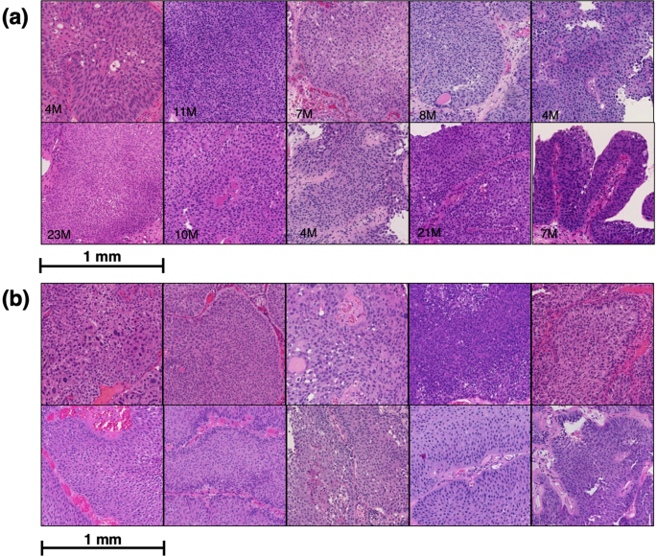
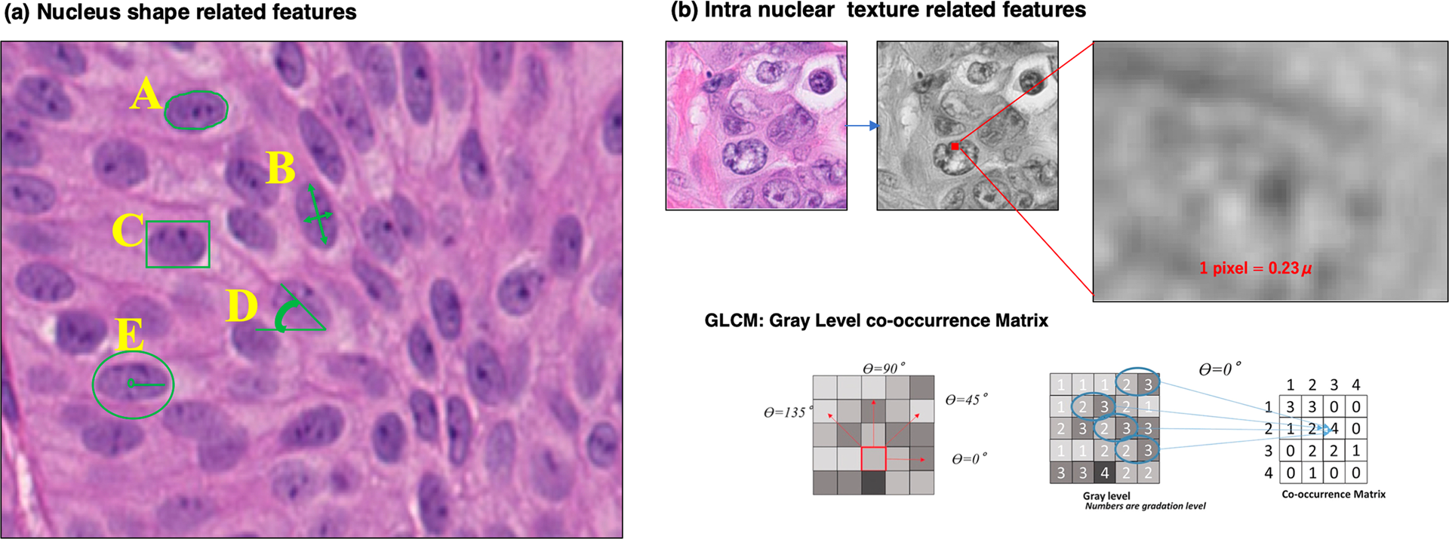
Bexiga
Recidiva
Acurácia – 86,7%
Recidiva em 2 anos
Não recidiva
Tokuyama et al. Mod Pathol. 2022;35:533

Slide 32
Bexiga
Recidiva
Grupo teste
 | Predito
Verdadeiro | Recidiva | Não recidiva | Total
Recidiva | 12 | 0 | 12
Não recidiva | 4 | 14 | 18
Total | 16 | 14 | 30
Recidiva 36 e 41 meses
Tokuyama et al. Mod Pathol. 2022;35:533

Slide 33
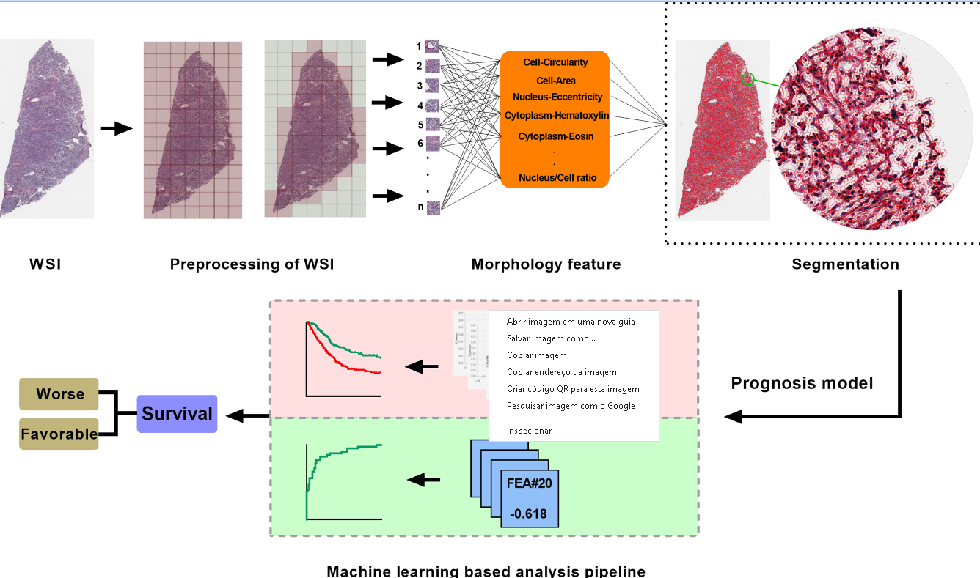
Bexiga
Prognóstico
Machine learning-based pathomics signature
  MLPS
    Relação núcleo/citoplasma
    Regularidade nuclear
    Coloração celular hematoxilina/eosina
    Tamanho e Área celular
Chen et al. Front. Oncol. 2021, 11, 703033

Slide 34
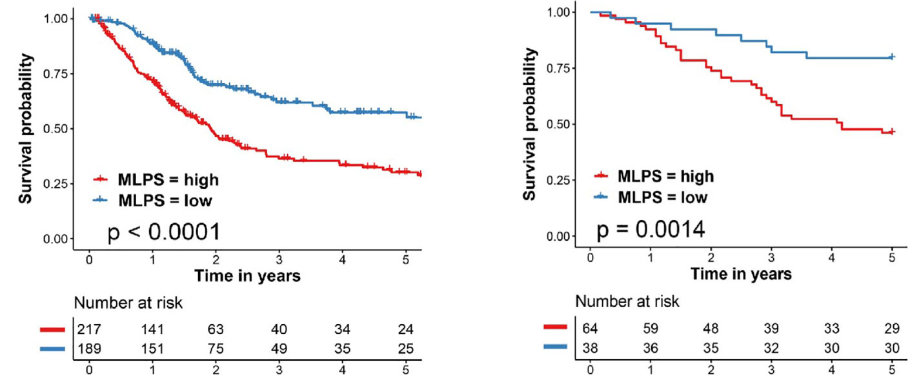
Bexiga
Prognóstico
Chen et al. Front. Oncol. 2021, 11, 703033

Slide 35
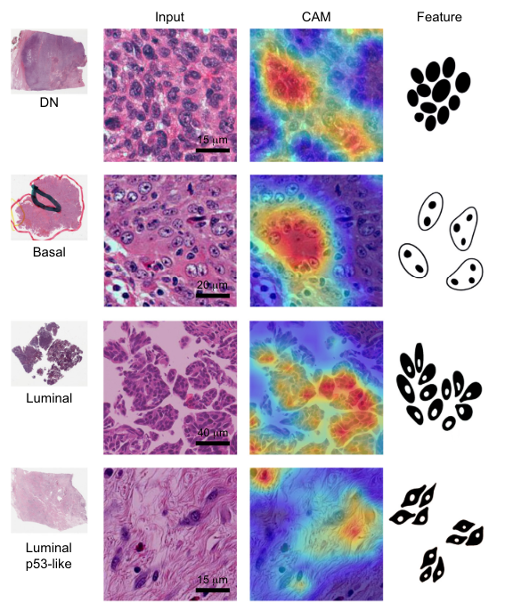
Bexiga
Classificação molecular
Woerl et al. Eur Urol 2020;78:256
  TCGA – 407
  Pacientes – 16
    AUC
      Geral - 0.89 (±0.03)
      Basal - 0.89 (±0.04)
      Luminal - 0.88 (±0.06)
      Luminal p53-like - 0.89 (±0.04)
      Duplo-negativo - 0.76 (±0.12)

Slide 36
Bexiga
Resposta a neoadjuvância
Estudo preliminar, Melo P., Borges L. e Leite K.
  25 pacientes com CUBMI cistectomia radical
  Quimioterapia neoadjuvante baseada em platina
    9 respondedores
    16 não respondedores
  Acurácia de 62,23% na predição correta em relação a resposta ou não a QTN.

Slide 37
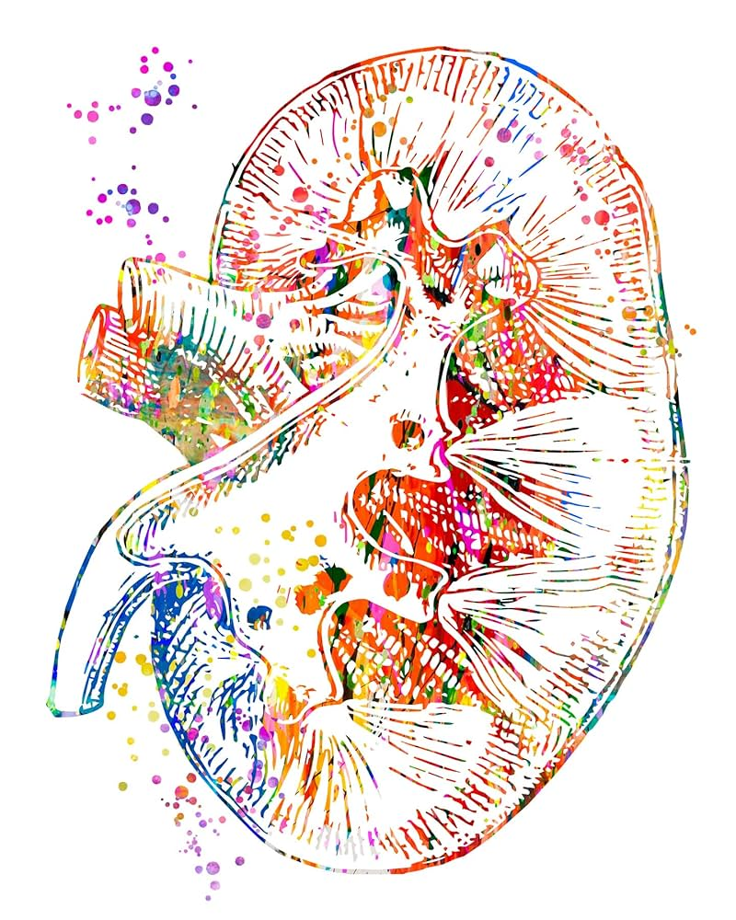

Slide 38
Rim
Diagnóstico, Classificação e graduação
Fenstermaker et al. Urol. 2020,144:152
  TCGA
  Acurácia
    Benigno vs maligno – 99,1%
    Subtipos – 97,5%
    Graduação Fuhrman – 98,4%
Tabibu et al. Sci Rep 2019,9:10509
  TCGA
  Acurácia
    Cel. Clara vs benigno – 99,39%
    Cel. Clara vs cromófobo vs papilífero – 94,07%

Slide 39
Estudos complementares
PD-L1
  TPS < 1%, 1% ≤ TPS < 50%, and TPS > 50%
  Acurácia 75%
  Knudsen et al. Lab Invest 2024;104:102070

Slide 40
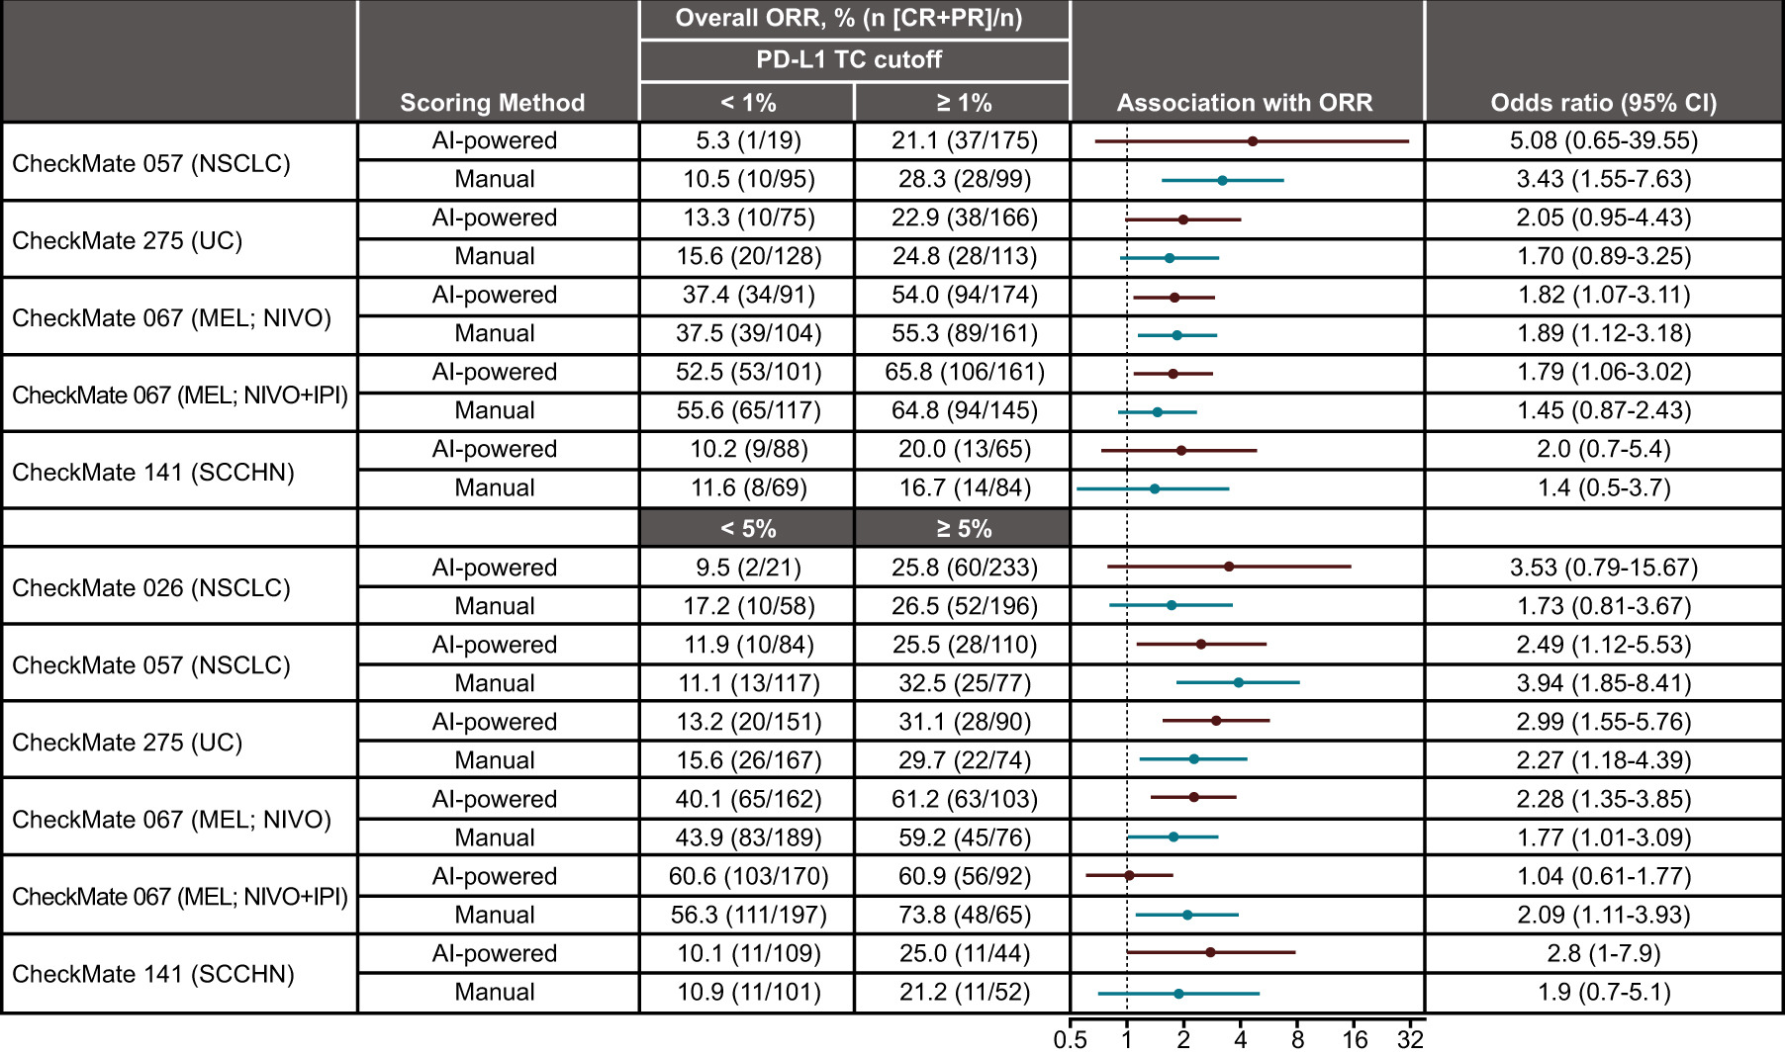
Baxi et al. Mod Pathol 2022;35:1529

Slide 41
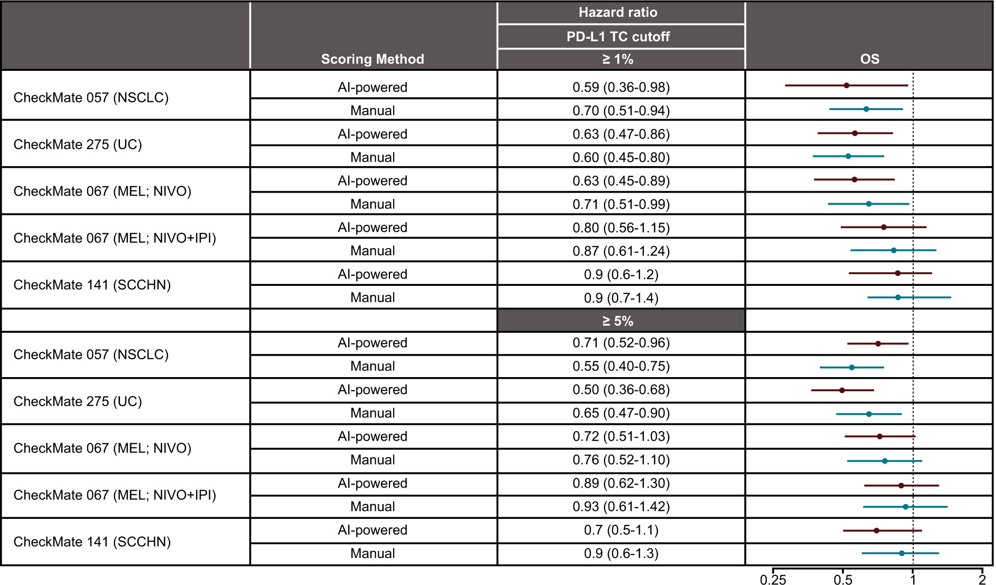
Baxi et al. Mod Pathol 2022;35:1529

Slide 42

Lâmina própria
Invasivo
Muscularprópria
Não invasivo
Maligno
Alto grau
Baixo grau
Benigno

Slide 43
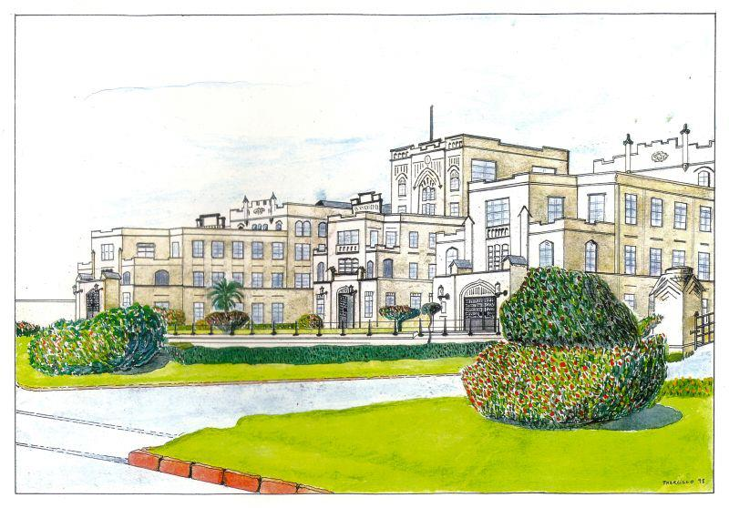
Disfunção Sexual Masculina

